Slide 1
Tô chữ hoa D, Đ
Notes:
1

Slide 2
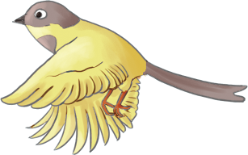
Viết từ ứng dụng
rừng cây

Slide 3
Viết từ ứng dụng
đồi vắng

Slide 4
Viết từ ứng dụng
Đường đến trường thật đẹp

